Slide 1

1. LES NOMBRES JUSQU’À 10 Dire, lire, écrire, dénombrer
Notes:
Aujourd’hui, nous allons travailler avec les nombres jusqu’à 10, les lire, les écrire, compter des objets, et aussi les placer sur une ligne numérique.

Slide 2
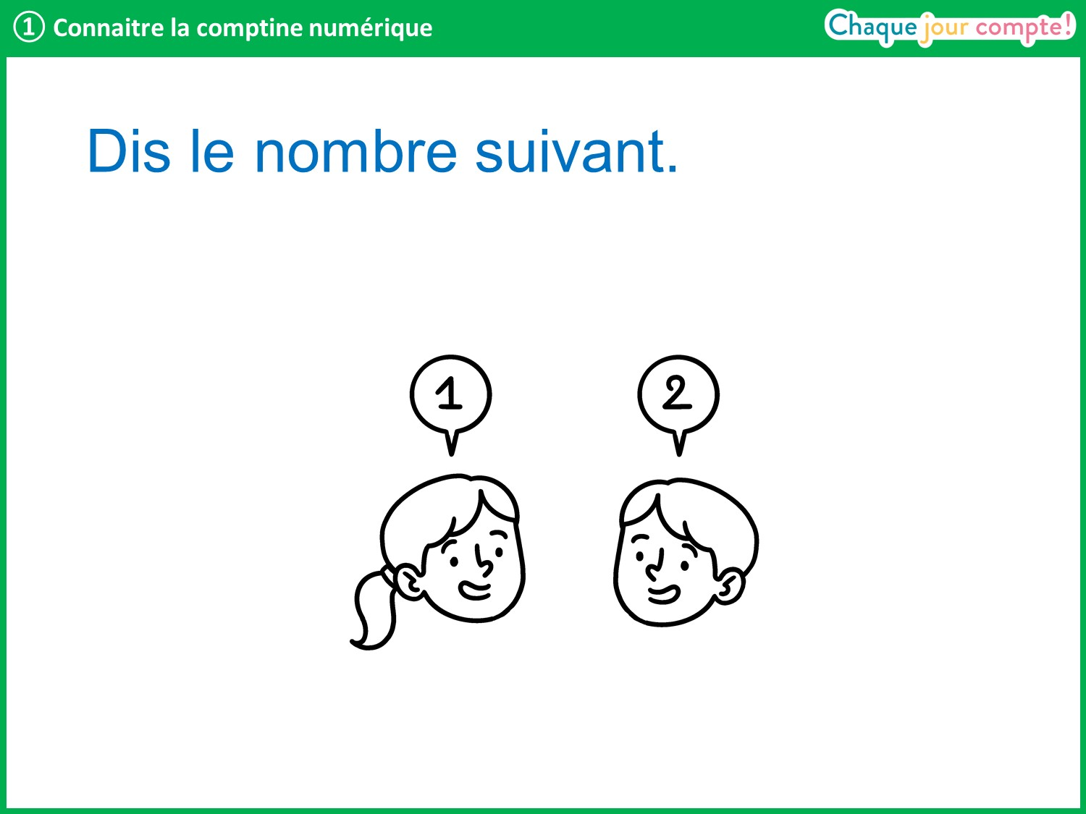
Notes:
Nous allons jouer au jeu du furet : à tour de rôle, vous allez dire le nombre suivant. Nous allons jusqu’à 10, puis nous recommençons.
Pointer simultanément les nombres sur la file numérique collective.

Slide 3
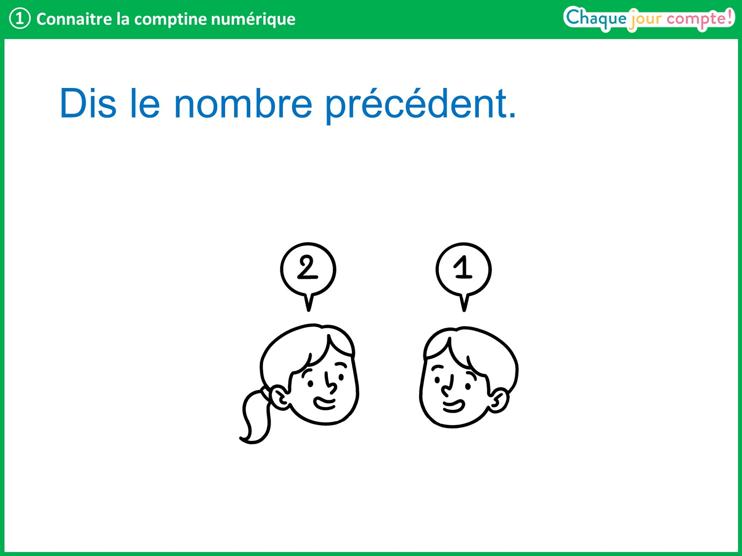
Notes:
Maintenant, nous allons partir de 10 et compter à reculons, comme le compte à rebours d’une fusée.
Faire d’abord réciter par les élèves ensemble les nombres de 10 à 0 en pointant la file numérique, puis démarrer l’activité.

Slide 4
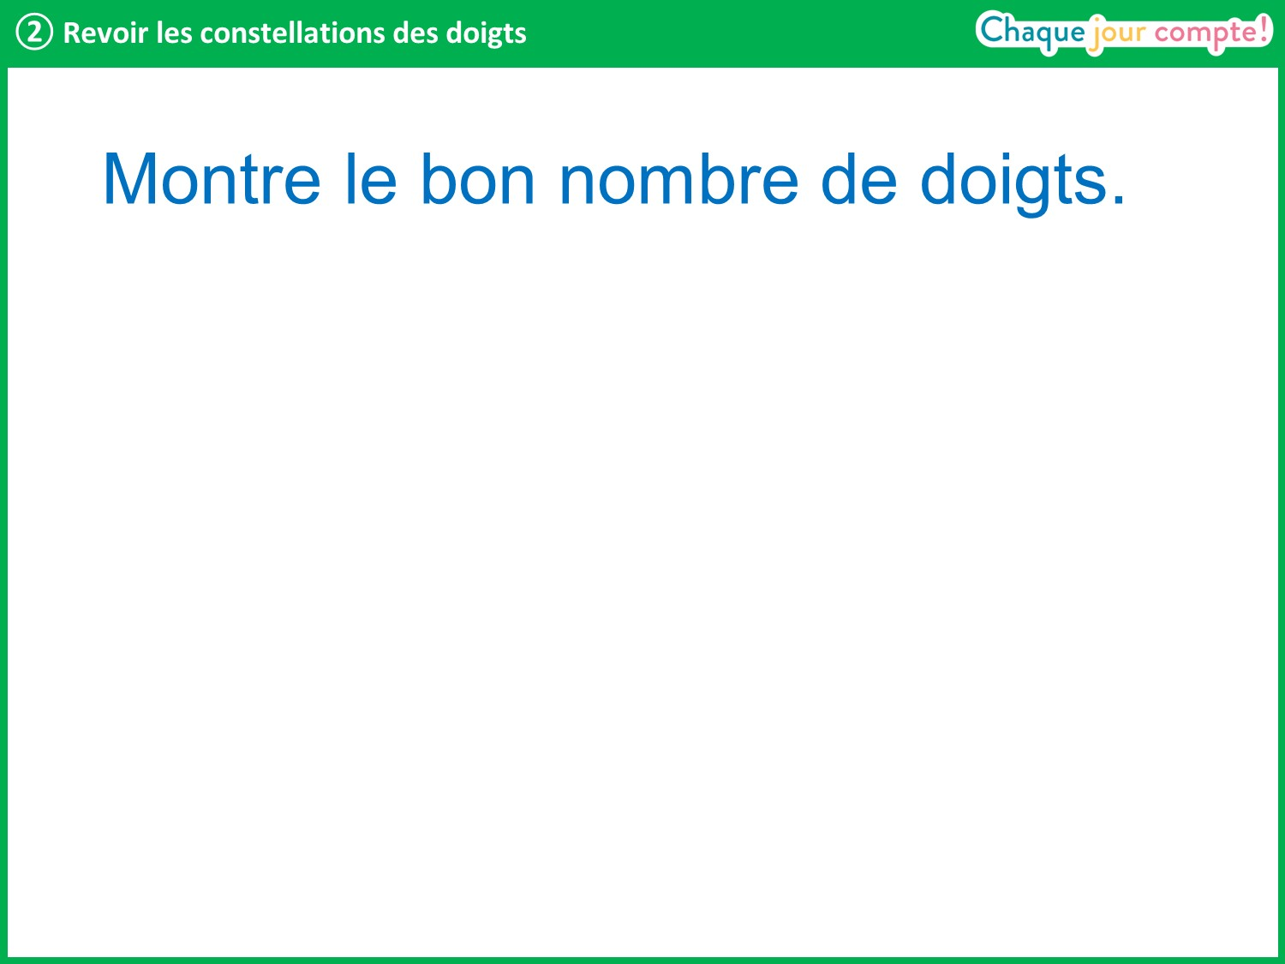
Notes:
Je vais dire un nombre entre 1 et 10 et il faudra montrer le nombre de doigts correspondant.

Slide 5
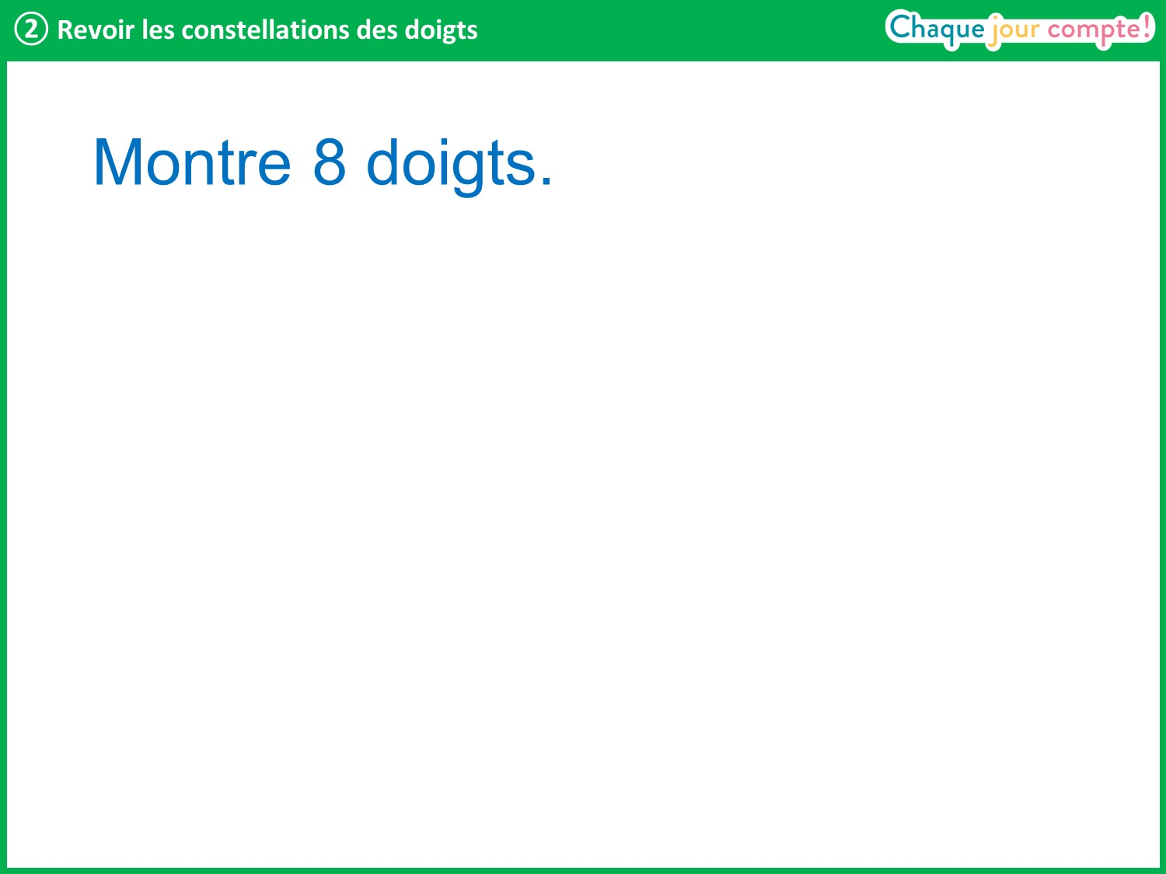

Slide 6
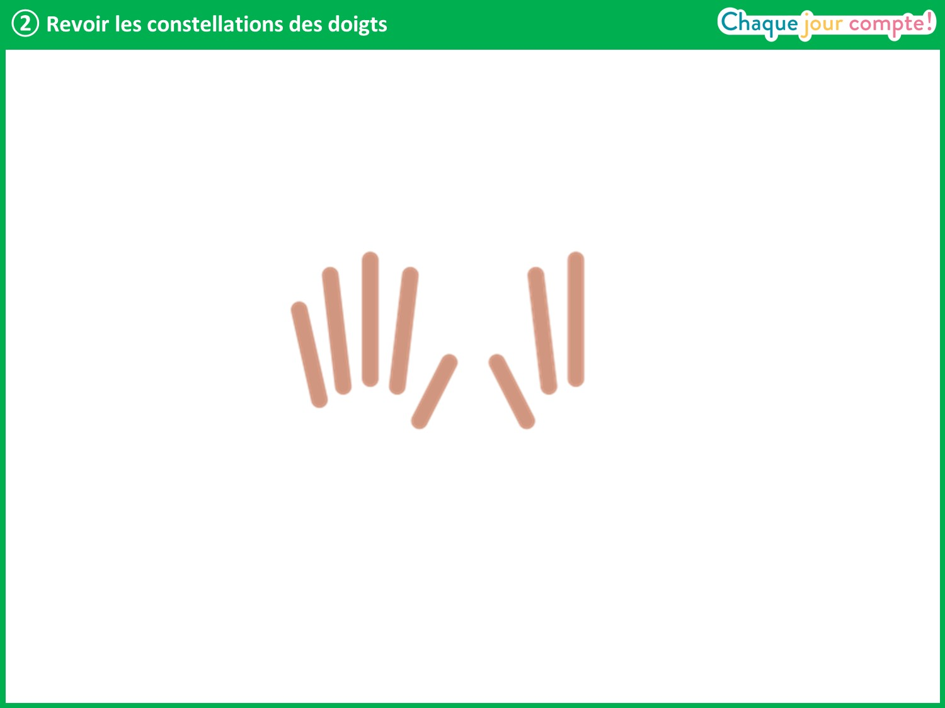
Notes:
Si certains élèves affichent 4 doigts et 4 doigts, accepter la réponse mais leur montrer la représentation « témoin » (5 et 3) en leur précisant qu’elle permet de calculer plus facilement.

Slide 7
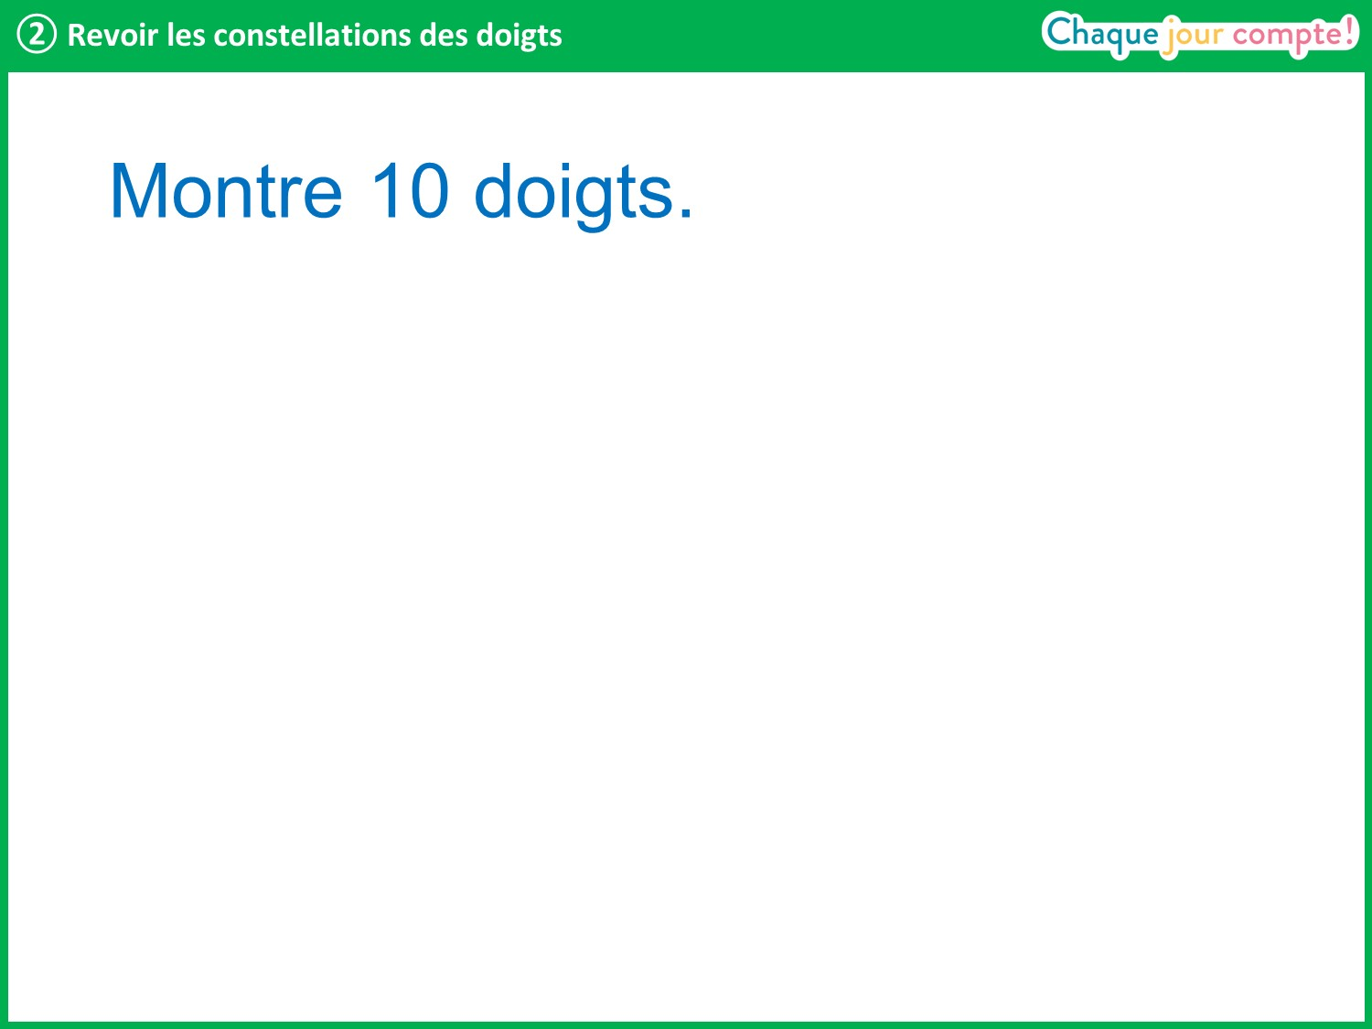

Slide 8
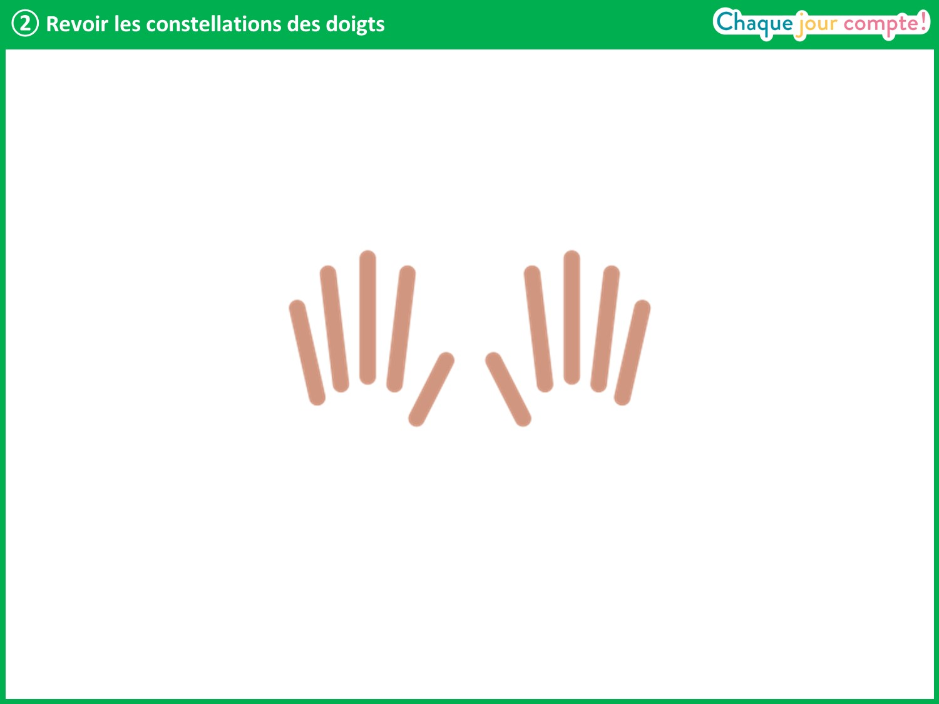
Notes:
Rappeler que 10, c’est « tous les doigts ».

Slide 9


Slide 10
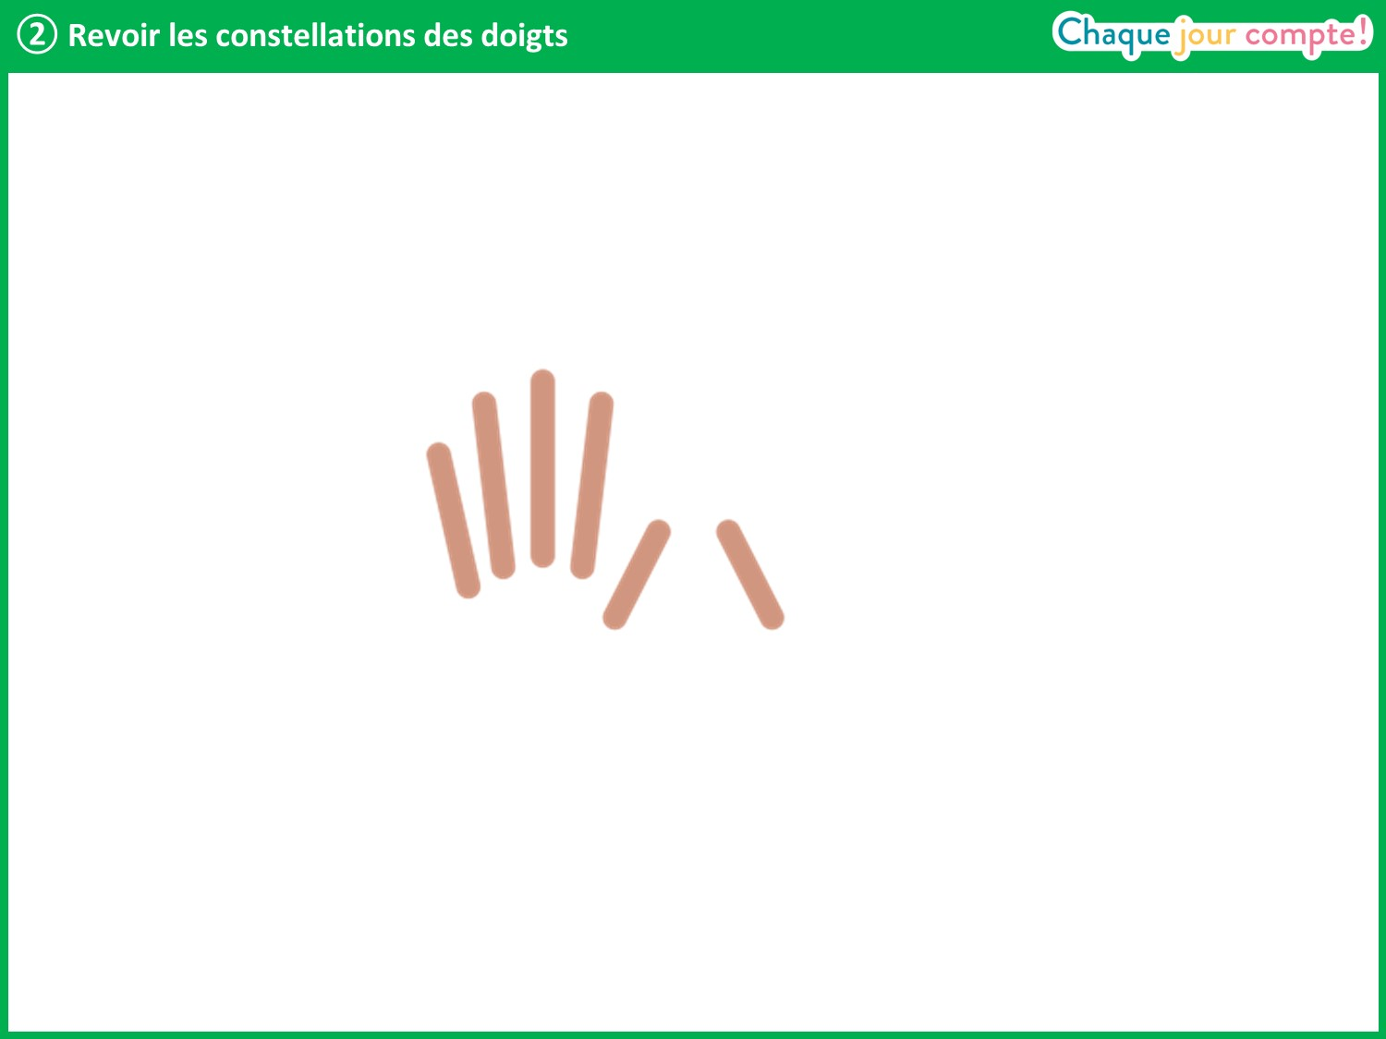

Slide 11
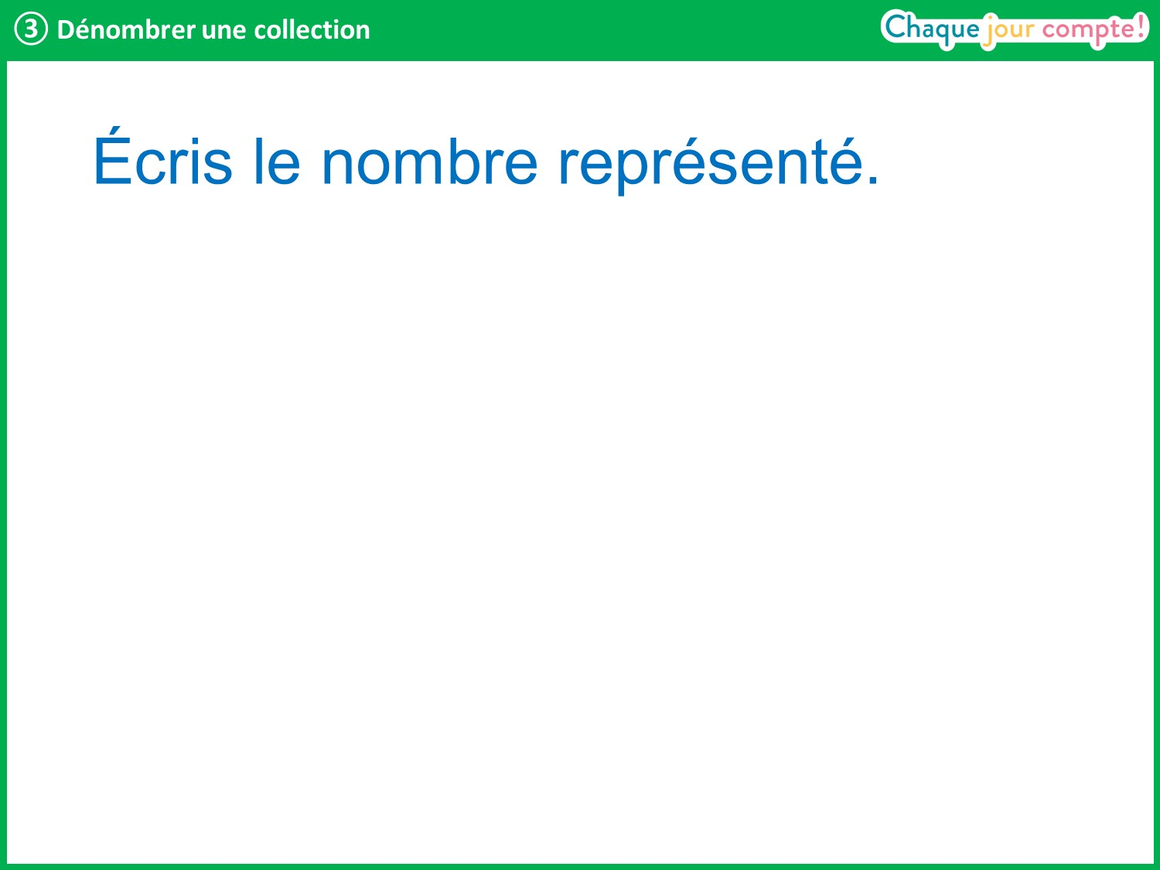
Notes:
Maintenant, vous allez voir apparaitre des objets : des points, des carrés, des traits représentant des doigts. Comptez-les puis écrivez le nombre sur votre ardoise.

Slide 12
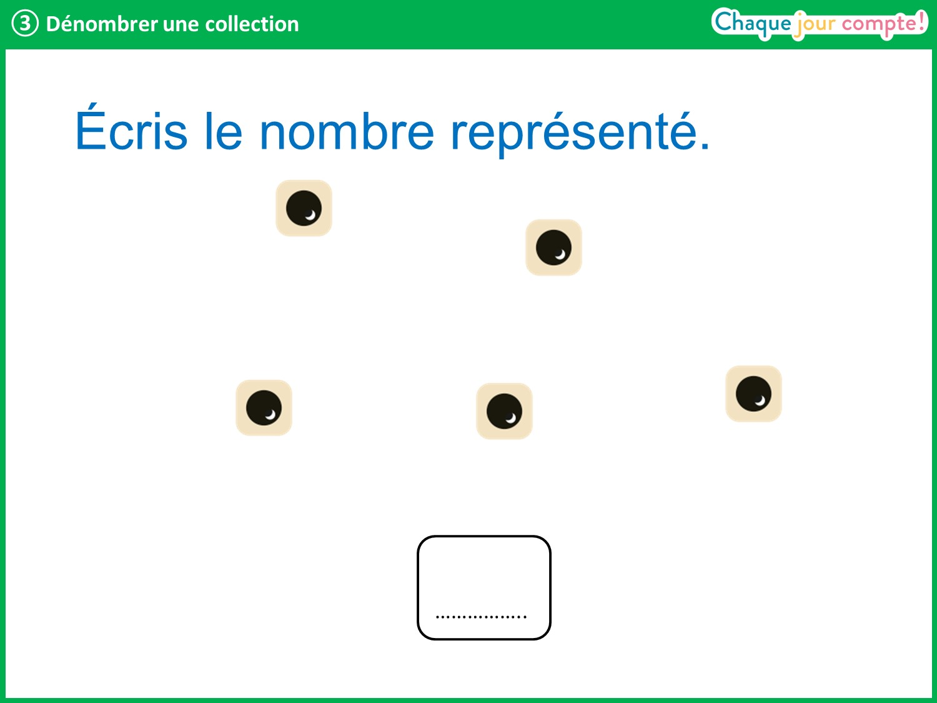
Notes:
Les élèves lèvent leur ardoise quand ils ont répondu et l’enseignant valide (ou invalide) chaque proposition d’élève, le plus discrètement possible pour ne pas gêner les autres.
Les élèves qui ont échoué l’item sont invités à essayer de nouveau.
Lorsque la plupart des élèves ont trouvé la bonne réponse, l’enseignant en interroge un.
On peut demander à un élève en difficulté de dénombrer. L’enseignant au tableau pointe chaque élément compté au fur et à mesure.
L’enseignant écrit au tableau la réponse. Si besoin, il verbalise le geste d'écriture du chiffre 5.

Slide 13
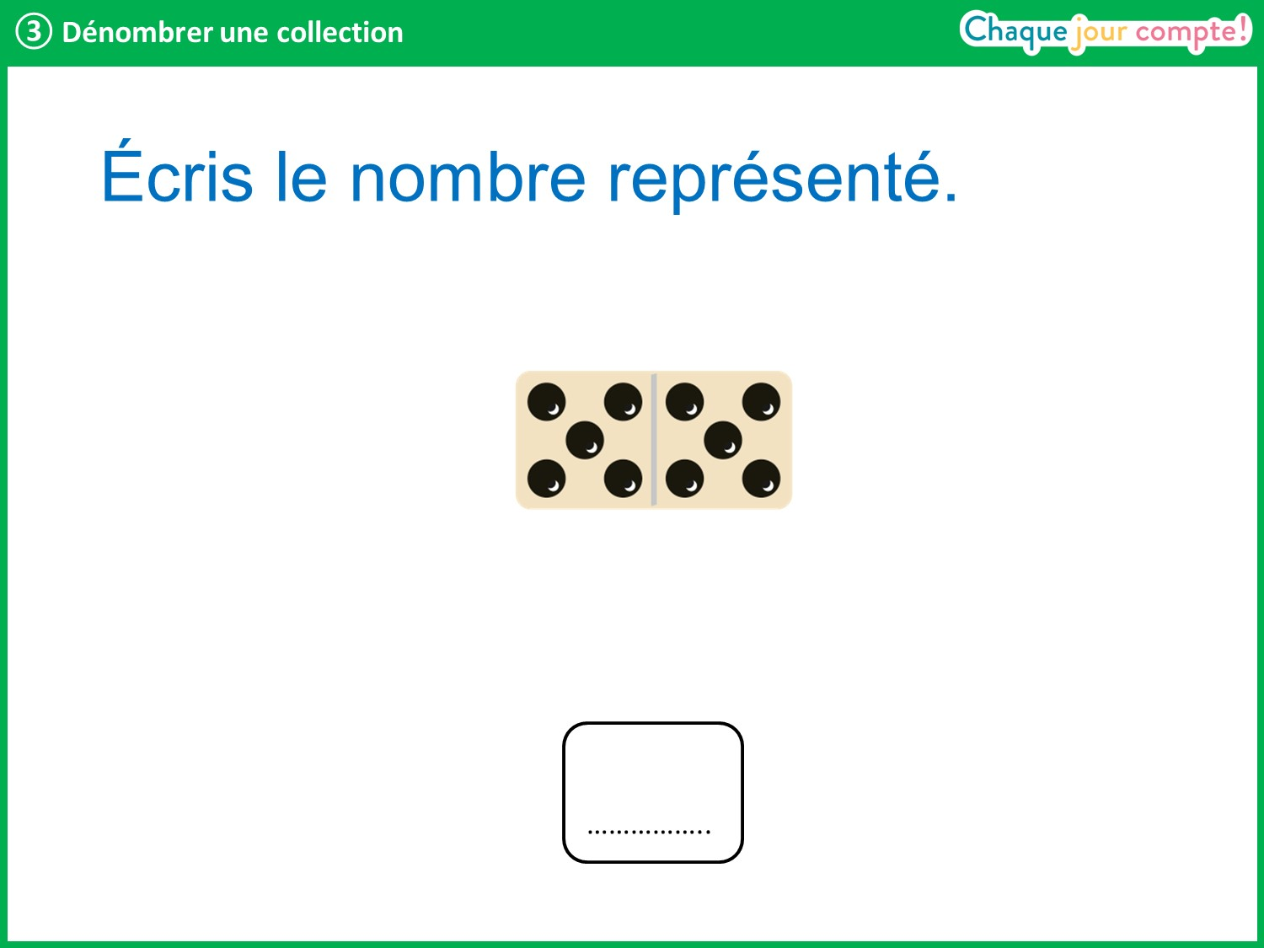
Notes:
Même démarche.
On voit 5 et encore 5, comme quand on montre 10 doigts.

Slide 14
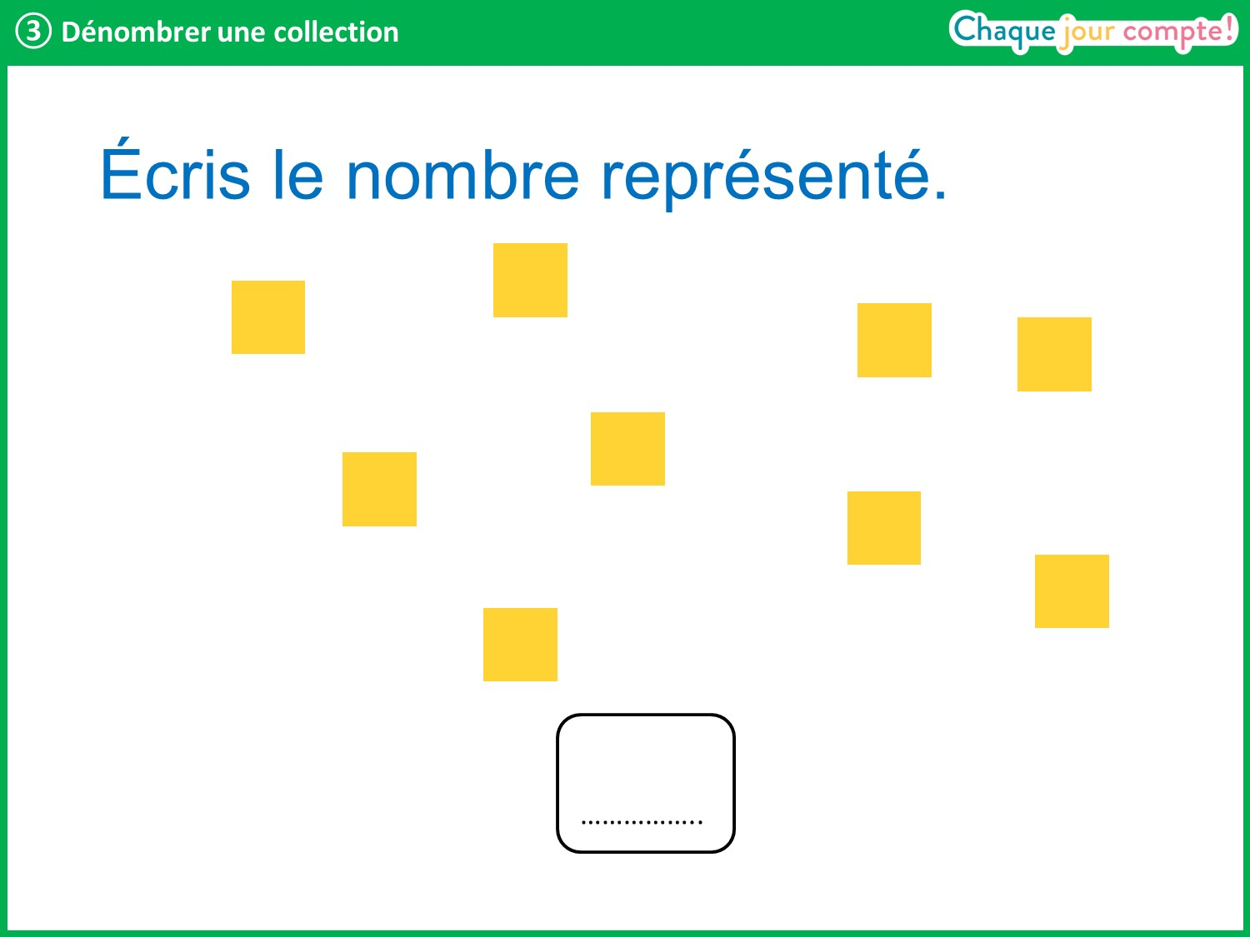

Slide 15
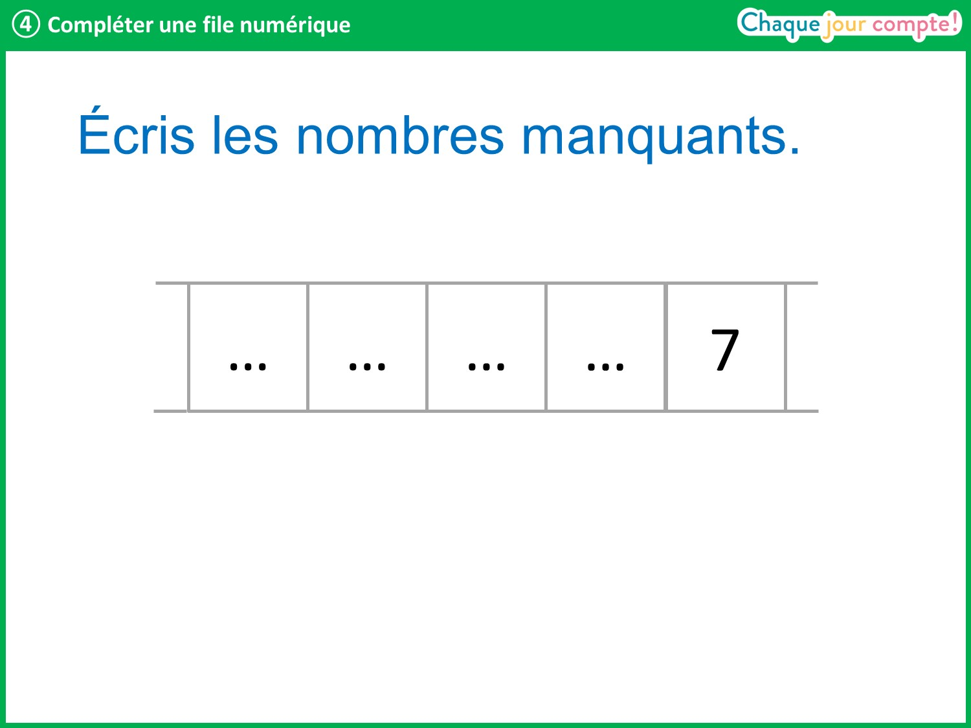
Notes:
Écrivez sur vos ardoises les nombres manquants.
Faire verbaliser la procédure : il faut partir de 7 et reculer de 1 en 1, comme lorsqu’on compte à rebours.
Écrire les nombres manquants en verbalisant le tracé.

Slide 16
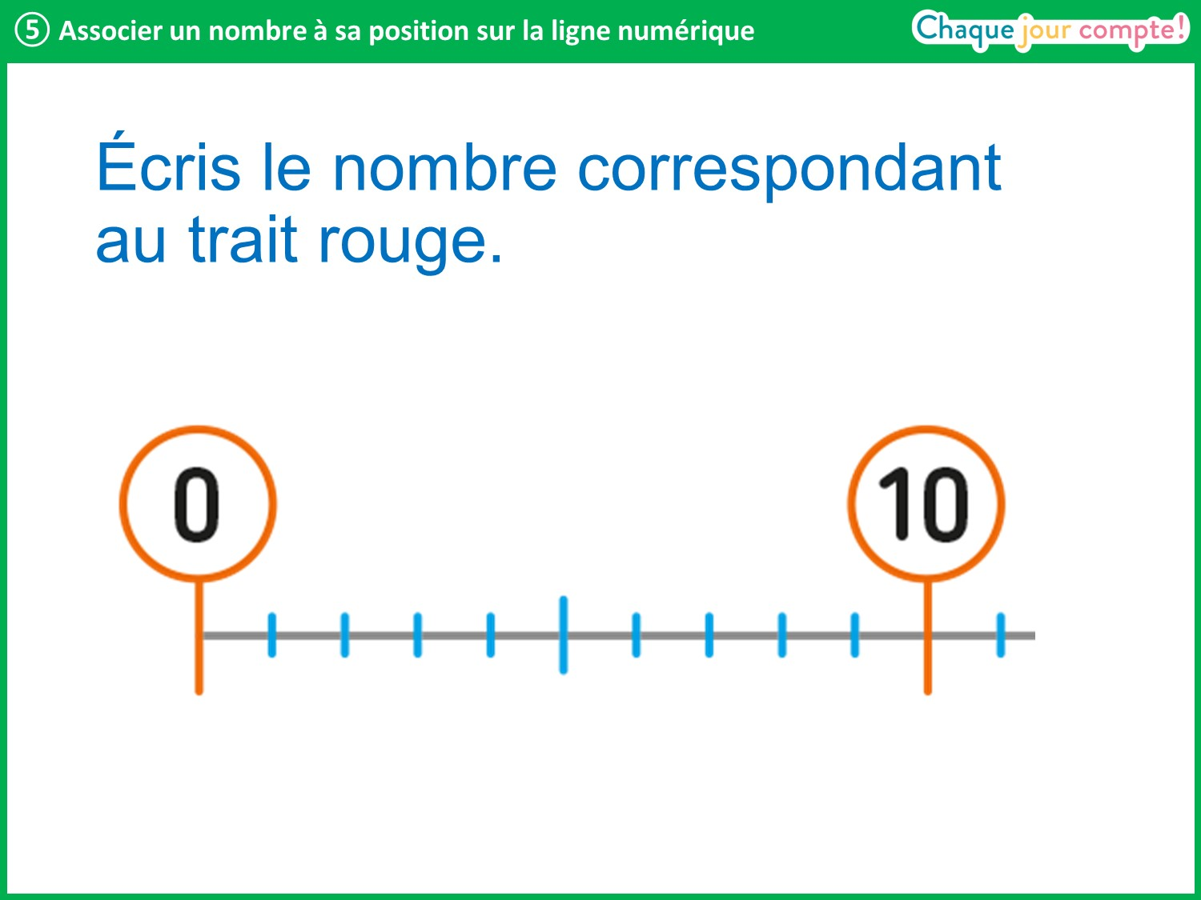
Notes:
Voici la ligne numérique de 0 à 10. Je vais désigner un repère par un trait rouge et vous allez écrire sur votre ardoise à quel nombre il correspond.

Slide 17
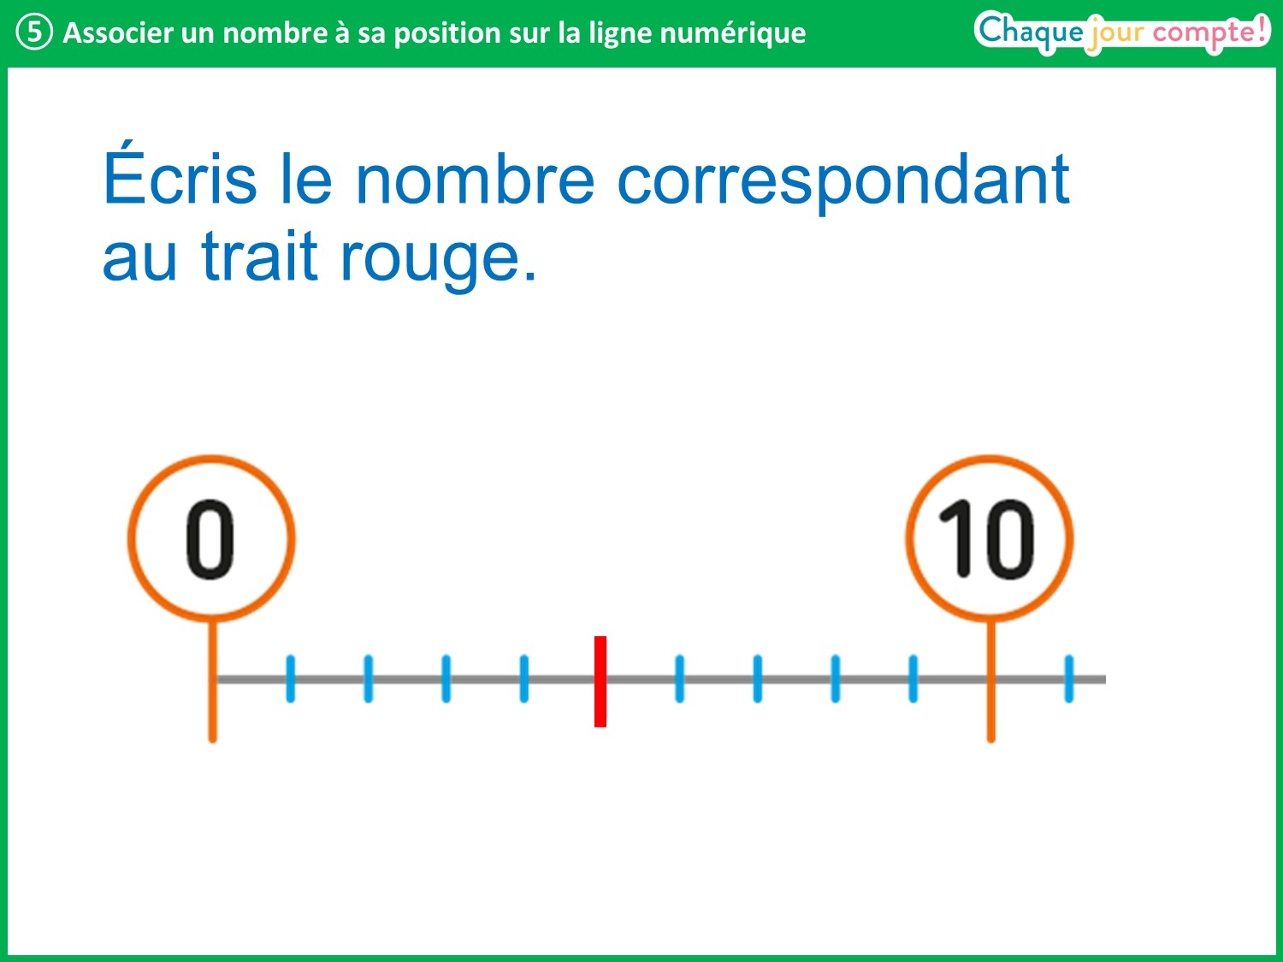
Notes:
À quel nombre correspond le trait rouge (pointer le trait) ? Laisser 20 secondes, puis interroger un élève en lui demandant de verbaliser sa stratégie. → Je pars de 0 et je fais des bonds en avant jusqu’à 5 (montrer les déplacements sur la ligne).
Faire remarquer que le repère « 5 » est à égale distance de 0 et de 10. Quand on part de 0, on fait 5 bonds en avant pour arriver à 5 puis on fait encore 5 bonds en avant pour arriver à 10. On dit que 5 est « au milieu ». Expliquer que le repère 5 est un peu plus grand que les autres pour qu’on puisse le retrouver rapidement, sans avoir besoin de compter les repères.

Slide 18

Notes:
Même démarche.

Slide 19

Notes:
Lors de la correction, interroger un élève ayant répondu rapidement et faire émerger qu’on peut partir de 5 et faire un seul bond en avant (6, c’est le nombre qui vient juste après 5).

Slide 20
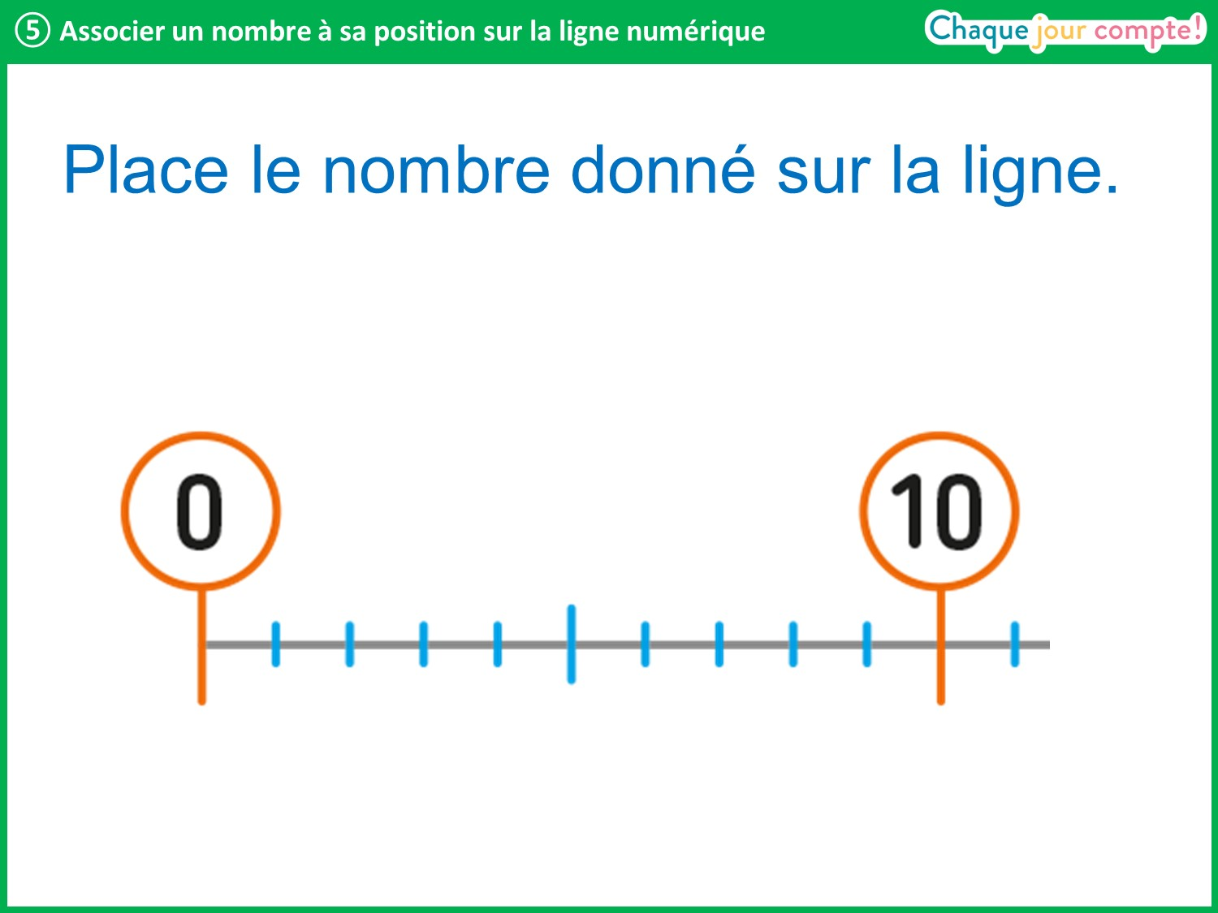
Notes:
Maintenant, je vais afficher un nombre et vous allez devoir le placer sur la ligne numérique. Réfléchissez à la position du nombre sur la ligne, puis levez le doigt pour venir placer le nombre au tableau. Il faudra expliquer à vos camarades comment vous avez fait.

Slide 21
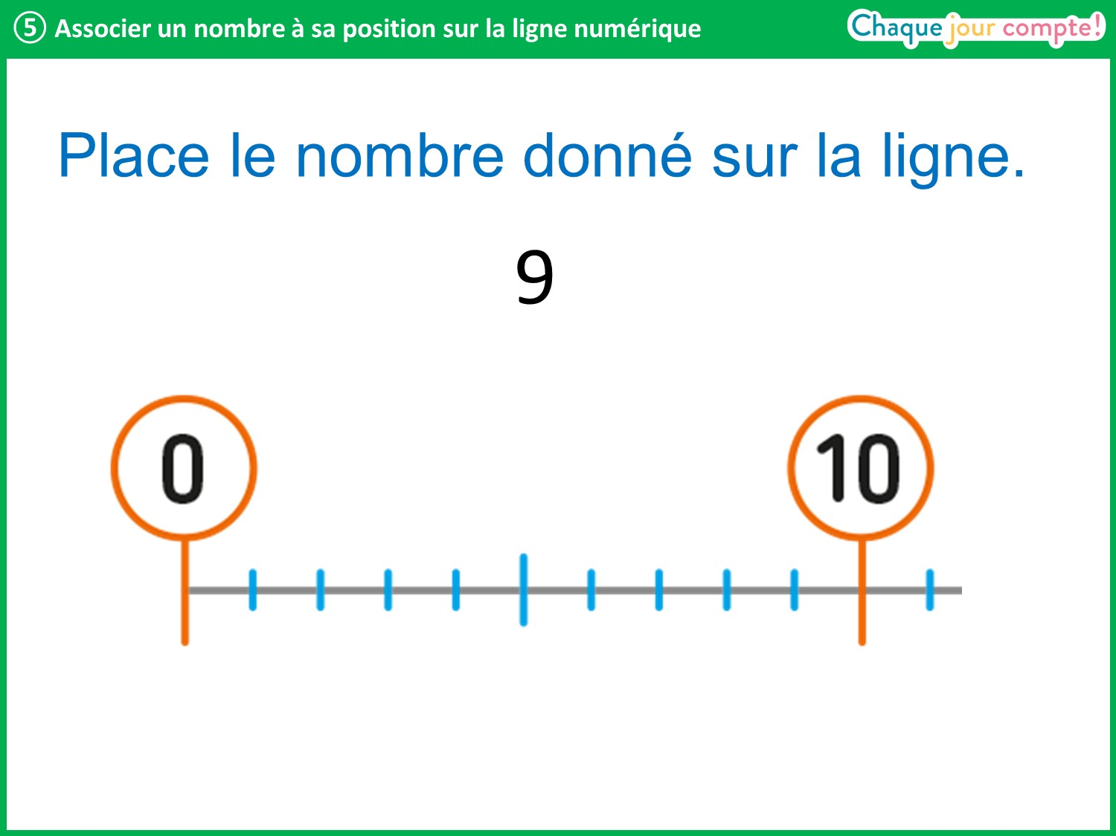
Notes:
Laisser 20 secondes, puis corriger en interrogeant un élève et en lui demandant d’expliquer sa procédure : 9, c’est juste avant 10, je peux partir de 10 et faire un bond en arrière.
Demander à l’élève de venir repasser le repère en rouge.

Slide 22

Notes:
Même démarche.
Pour placer 7 rapidement, je pars de 5, je laisse un repère pour 6 puis je place 7.

Slide 23
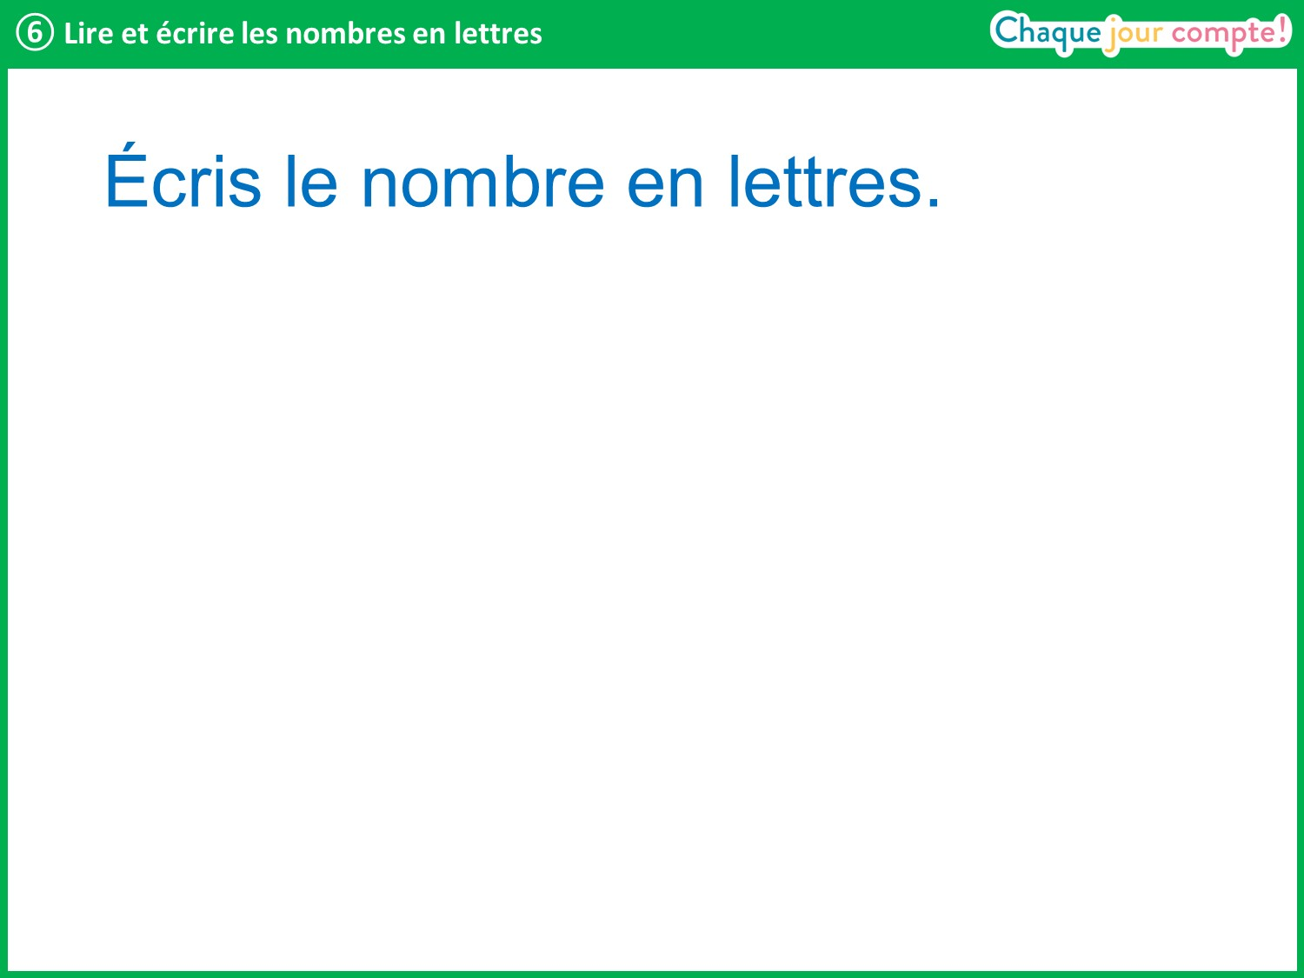
Notes:
Un nombre écrit en chiffres va s’afficher. Écrivez-le en lettres sur votre ardoise. Montrer les affichages des nombres en lettres présents dans la classe : aidez-vous des affichages pour écrire les mots correctement.

Slide 24
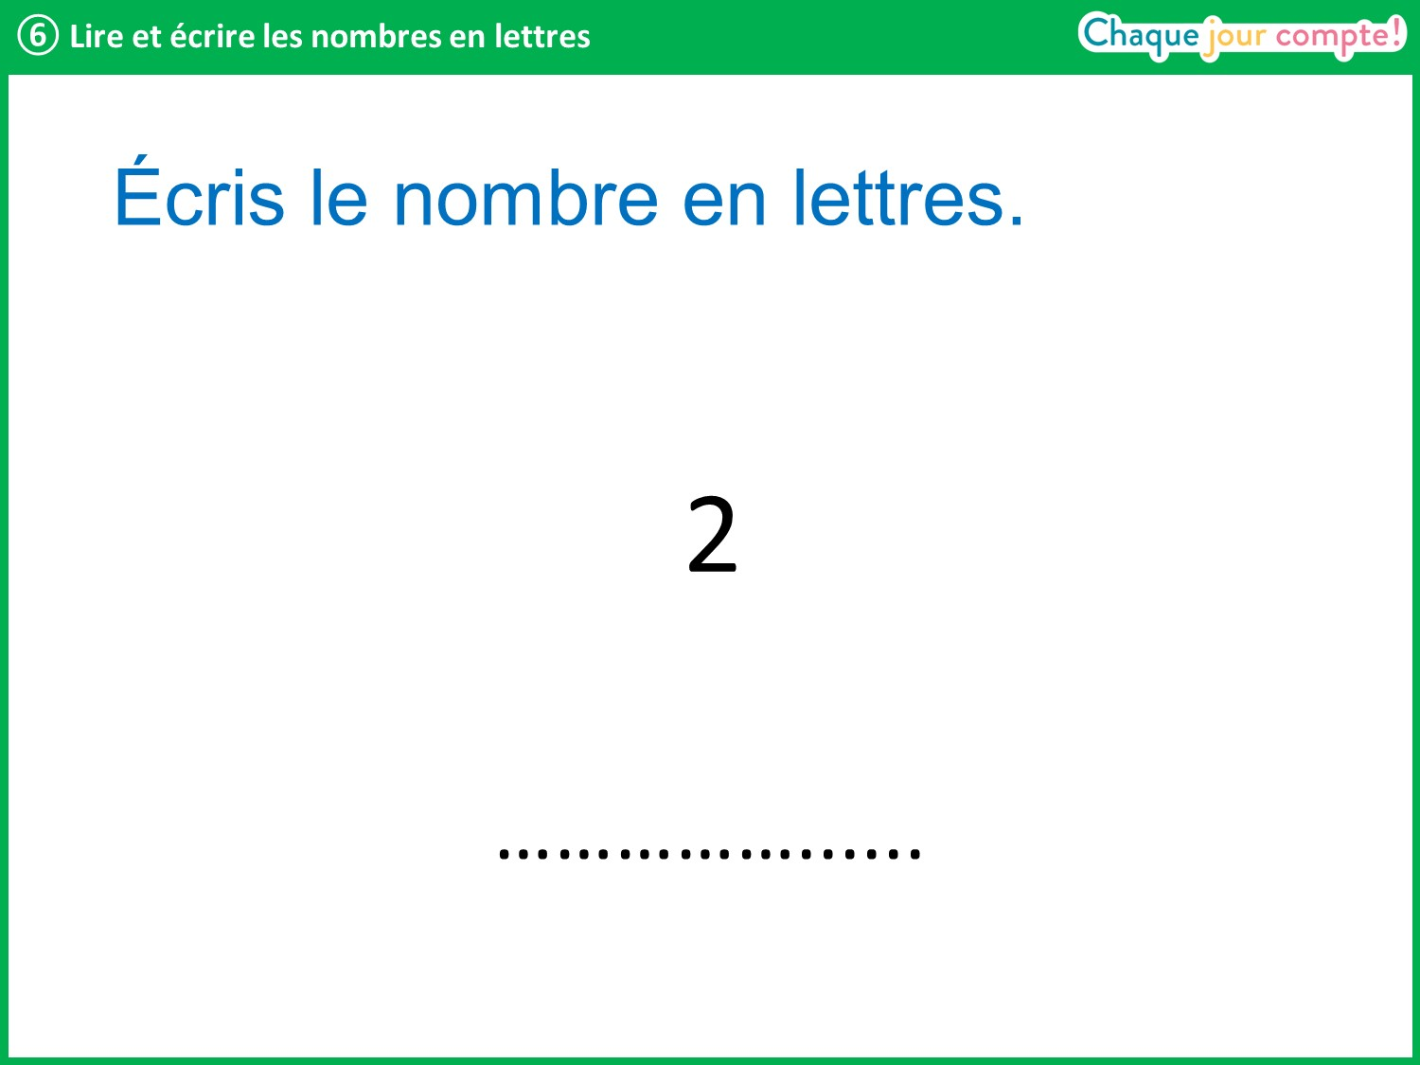
Notes:
Laisser un temps de recherche, puis interroger un élève. Écrire le nombre en lettres, puis le faire épeler par un élève en pointant les lettres sur l’affichage de la classe. Faire remarquer que les élèves connaissent déjà un petit mot qui s’écrit « de » mais que le nombre 2 s’écrit « deux ».

Slide 25
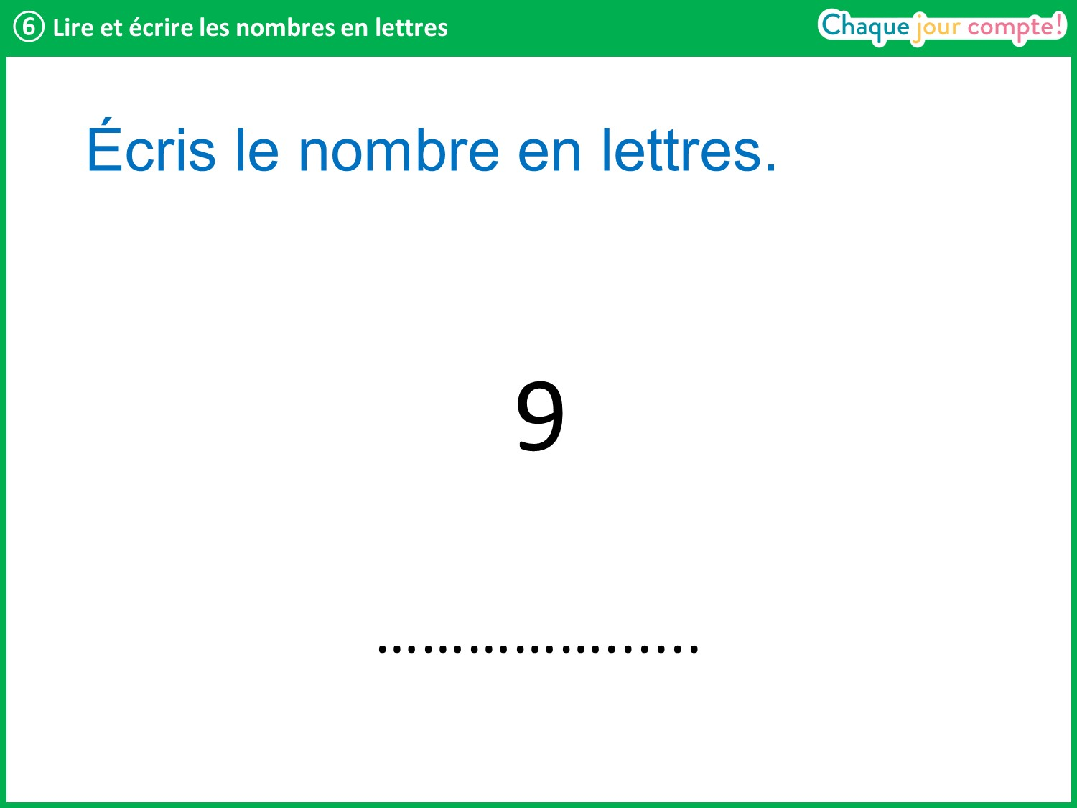
Notes:
Même démarche.

Slide 26
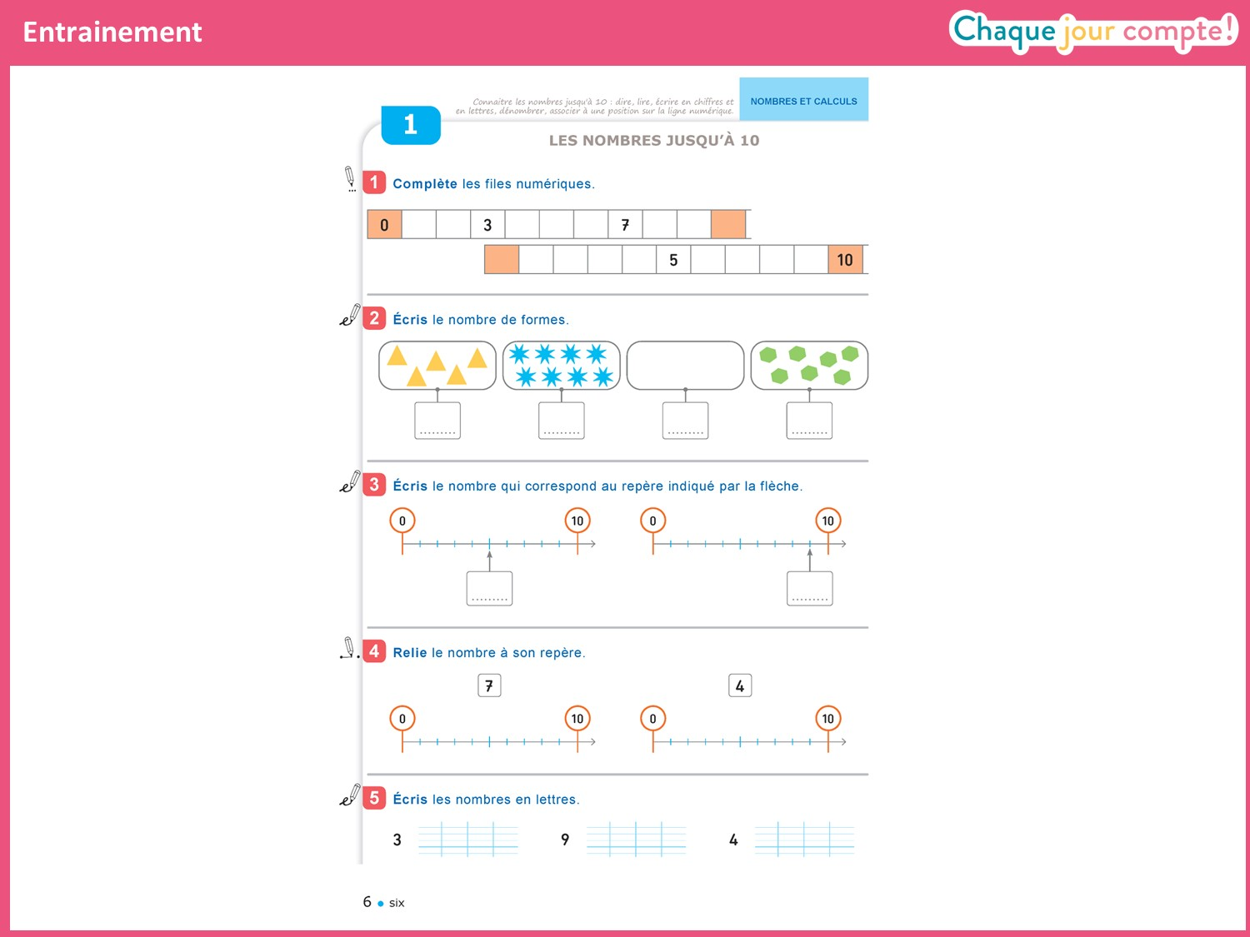

Slide 27
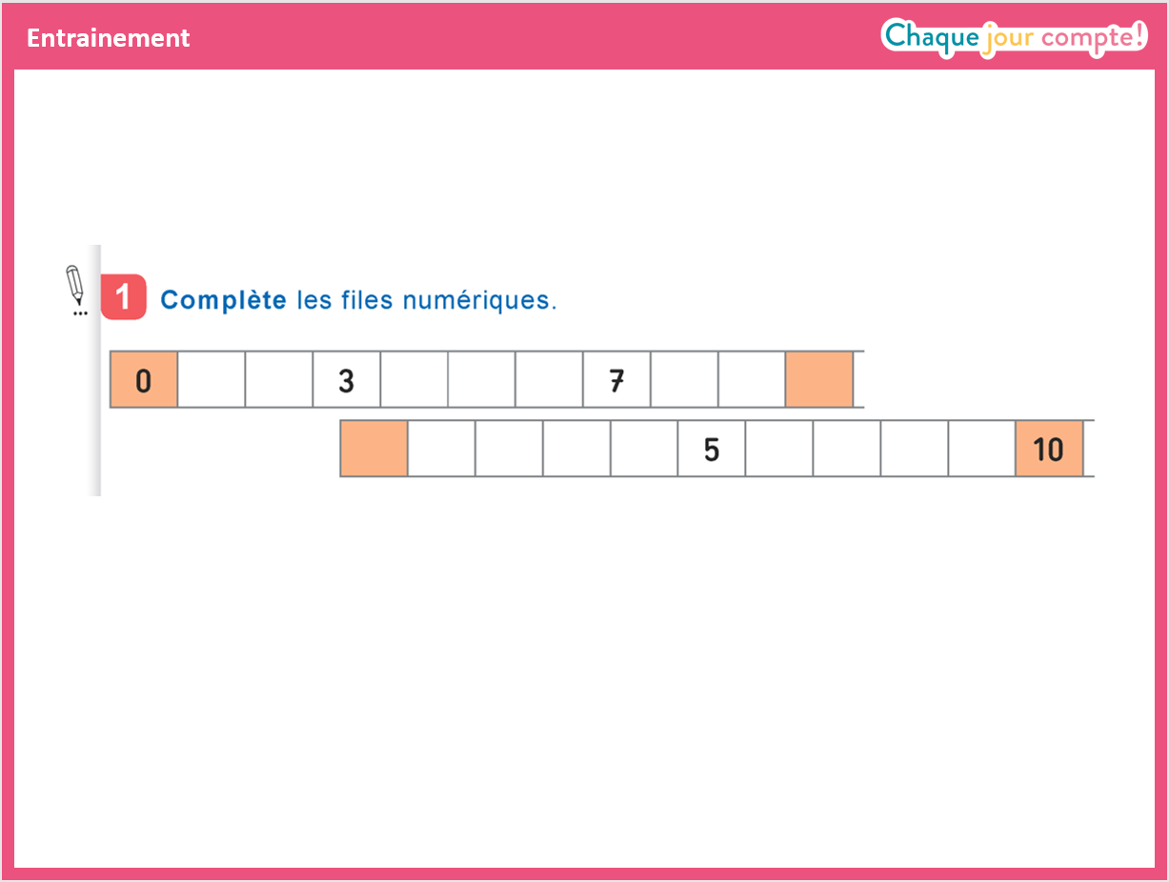

Slide 28
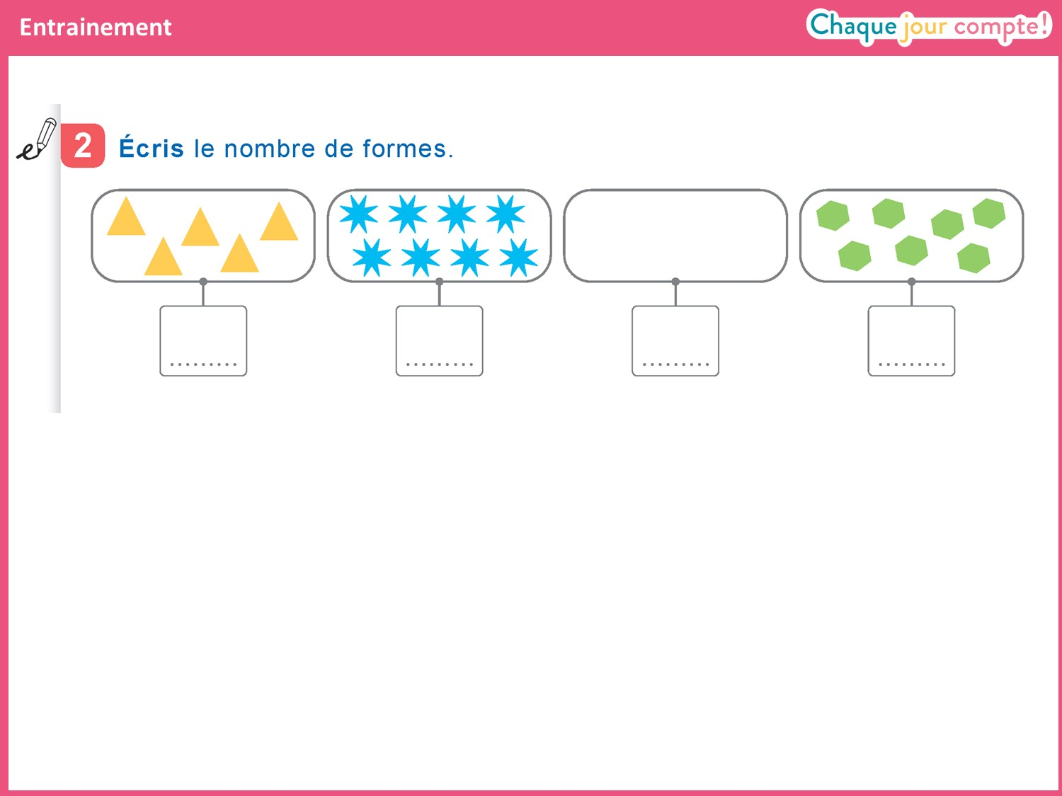

Slide 29
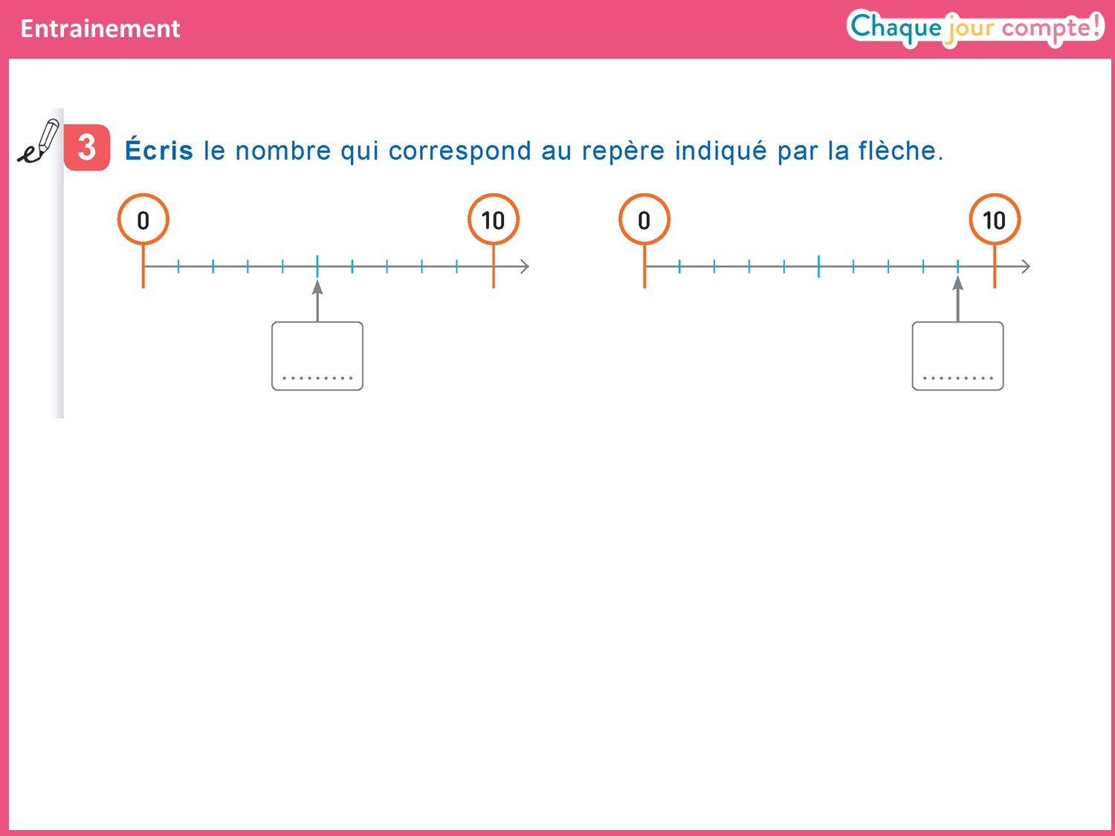

Slide 30
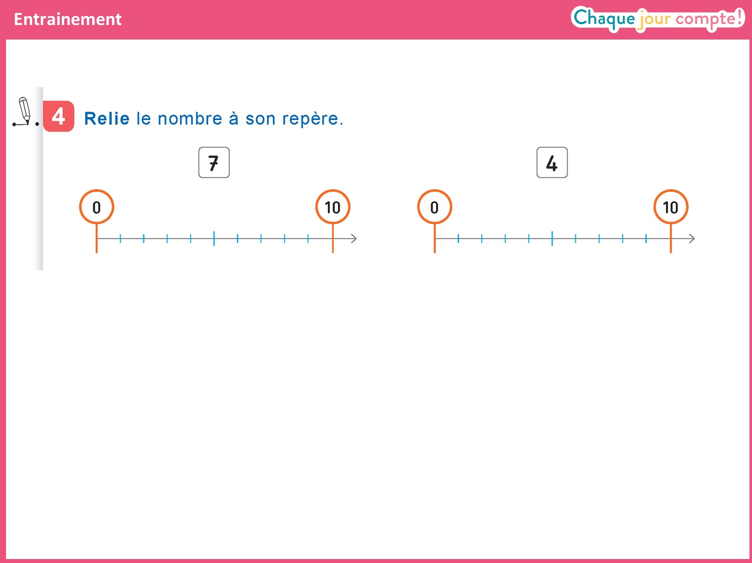

Slide 31
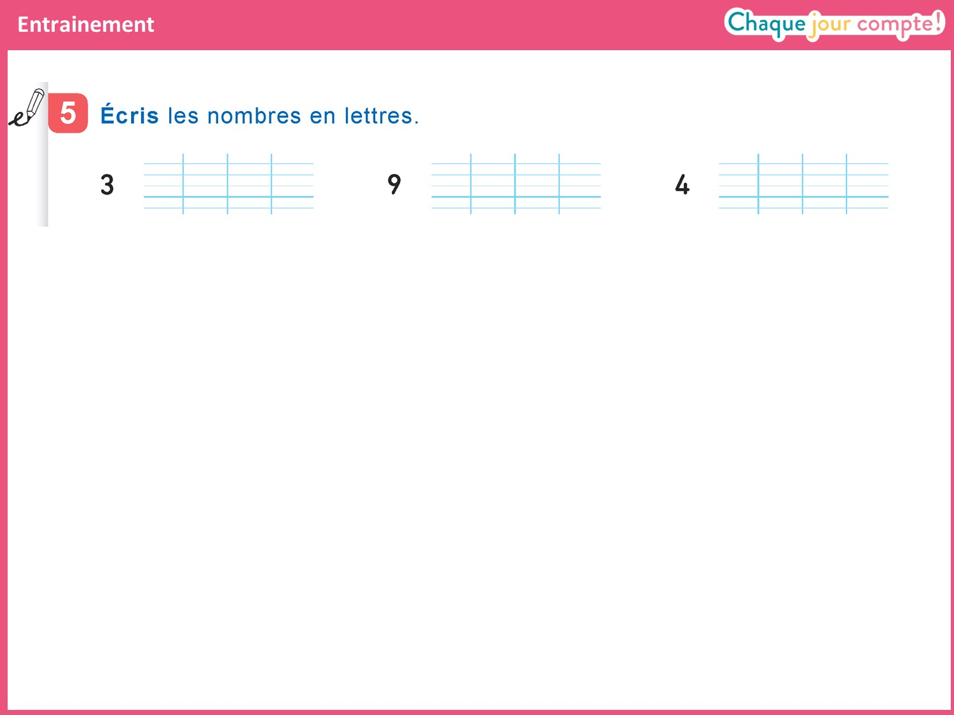

Slide 32
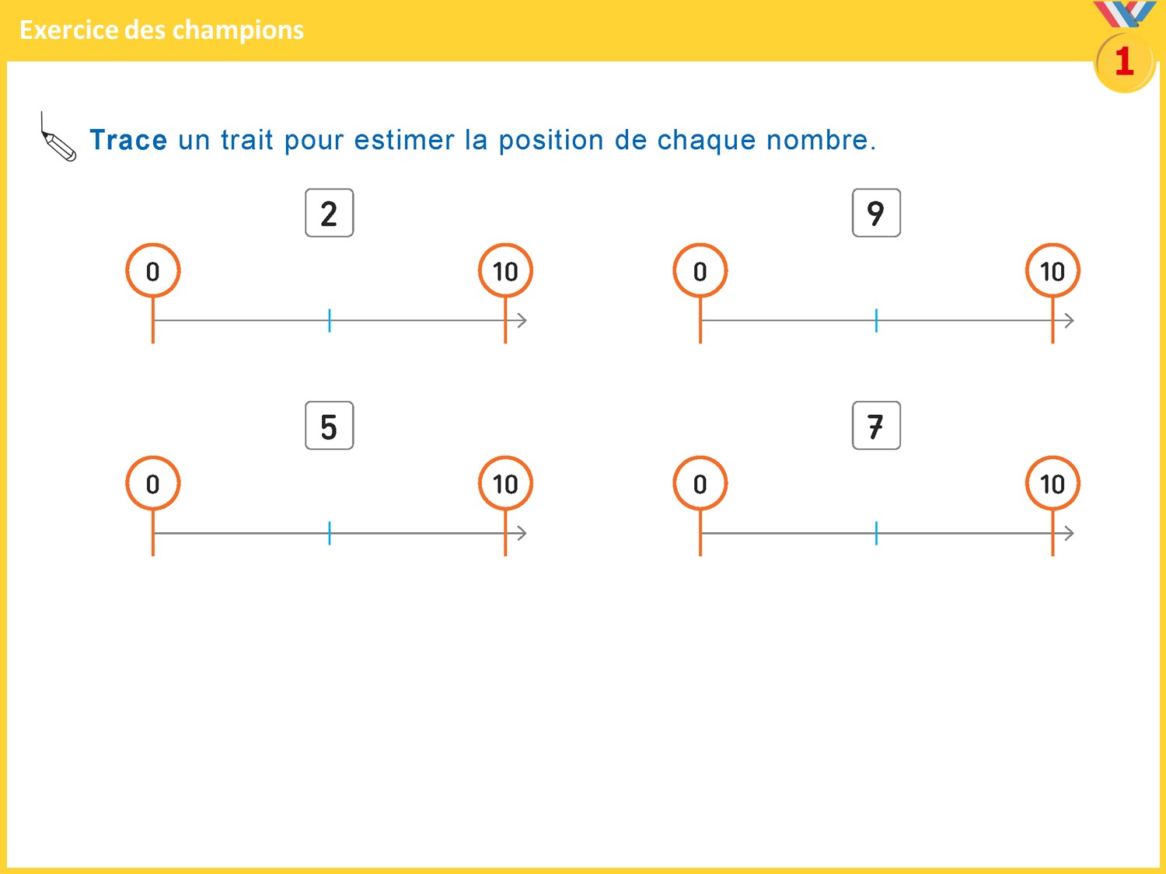
Notes:
Expliquer aux élèves que sur cette ligne, il n’y a pas de repère pour chaque nombre. Ils doivent donc tracer un trait pour placer le nombre approximativement, c’est-à-dire « à peu près ». Cet item est également présent sur la plasti-fiche n°1.

Slide 33
